Slide 1


Futuro del aprendizaje digital
Tendencias claves para el 2026

Slide 2




















Patrocinadores
Aliados estratégicos:
Un evento de:
Nos apoyan:

Slide 3
Patrocinadores
Redes Aliados estratégicos:
Un evento de:
control_it_
Svaitgroup
Fortioncol
Datekglobal
Softnetsas
Zonasegurasas
Edudidactical
Mocomunicaciones
Fenalcoantioquia
Mesaticoficial
Universidadces

Slide 4
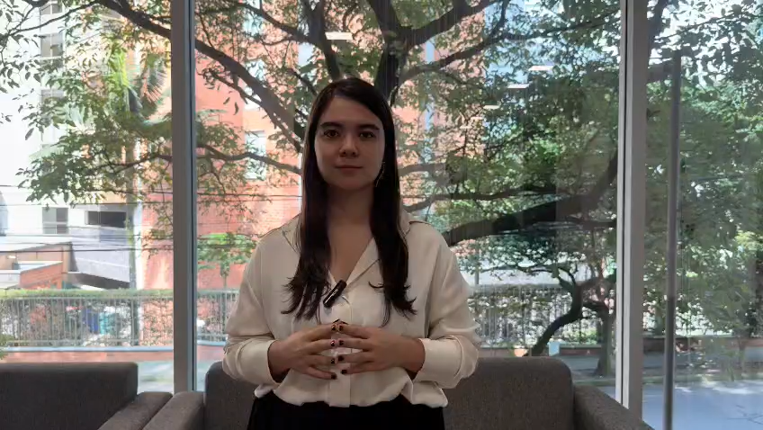
María José Bernal Gaviria
Directora Ejecutiva en Fenalco Antioquia

Slide 5


¿Por qué hablar de aprendizaje corporativo?

Slide 6




Líneas de conocimiento
Interno
Es el conocimiento interno que soporta el buen funcionamiento de las áreas administrativa, operativa y comercial.
Externo
Es la información del entorno que la organización usa para fortalecer sus áreas administrativa, operativa y comercial.
Compartido
Es la información que la organización comunica para dar a conocer su identidad, sus servicios y su propuesta de valor.

Slide 7





Conocimiento interno
Administrativo
Operativo
Comercial
Terceros

Slide 8

Conocimiento externo
Tendencias del mercado y del sector.
Innovación tecnológica y transformación digital.
Cambios normativos y regulatorios.
Mejores prácticas y estándares de gestión.
Conocimiento del cliente y experiencia de usuario.
Desarrollo de talento y nuevas competencias.
Conocimiento social, cultural y geopolítico.

Slide 9






Conocimiento compartido
Marketing
Digital
Marketing
Tradicional
Marketing de
Posicionamiento
Marketing
Relacional
Marketing
Social

Slide 10


Inducción
Capacitación
Entrenamiento
Actualización
Proceso de adaptación empresarial
¿Qué?
¿Cómo?
¿Cuándo?
¿Dónde?
¿Por qué?
¿Para qué?
¿Quién?
¿Práctica?
Reactivo
el ciclo
Evaluación de competencias:
Formación y Evaluación
Ser
Saber
Hacer

Slide 11

¿Todo se soluciona con formación?
Gestionar el conocimiento va mas allá de las estrategias tradicionales de capacitación.
¿Qué sí enseño?
Presencial
Virtual
Mixta
¿Qué no enseño?
Tecnología
Software
IA (GPPIA)

Slide 12



Eficiencia
Mide el uso de recursos en la formación. Se analiza si se logró el objetivo con el menor costo, tiempo y esfuerzo.
Ejemplos de herramientas: Costo por participante, tiempo de formación vs. planificado, porcentaje de finalización en plataformas LMS.
Eficacia
Evalúa si los participantes adquirieron los conocimientos o habilidades esperados.
Ejemplos de herramientas: Pruebas de conocimientos, simulaciones, encuestas de autoevaluación y evaluaciones de desempeño post-formación.
Efectividad
Determina si la formación generó impacto en los resultados del negocio.
Ejemplos de herramientas: Indicadores de mejora en productividad, reducción de errores, aumento en ventas o ROI de formación

Slide 13


Panel de Tendencias en Aprendizaje

Slide 14

Cristian Barón
Consultor experto en gestión del conocimiento y transformación digital.
CEO de Didáctical y Growork.
Conferencista internacional en +8 países.
Reconocido por MinTIC, The Bizz Awards, Global Business Corporation e Interlat.

Slide 15
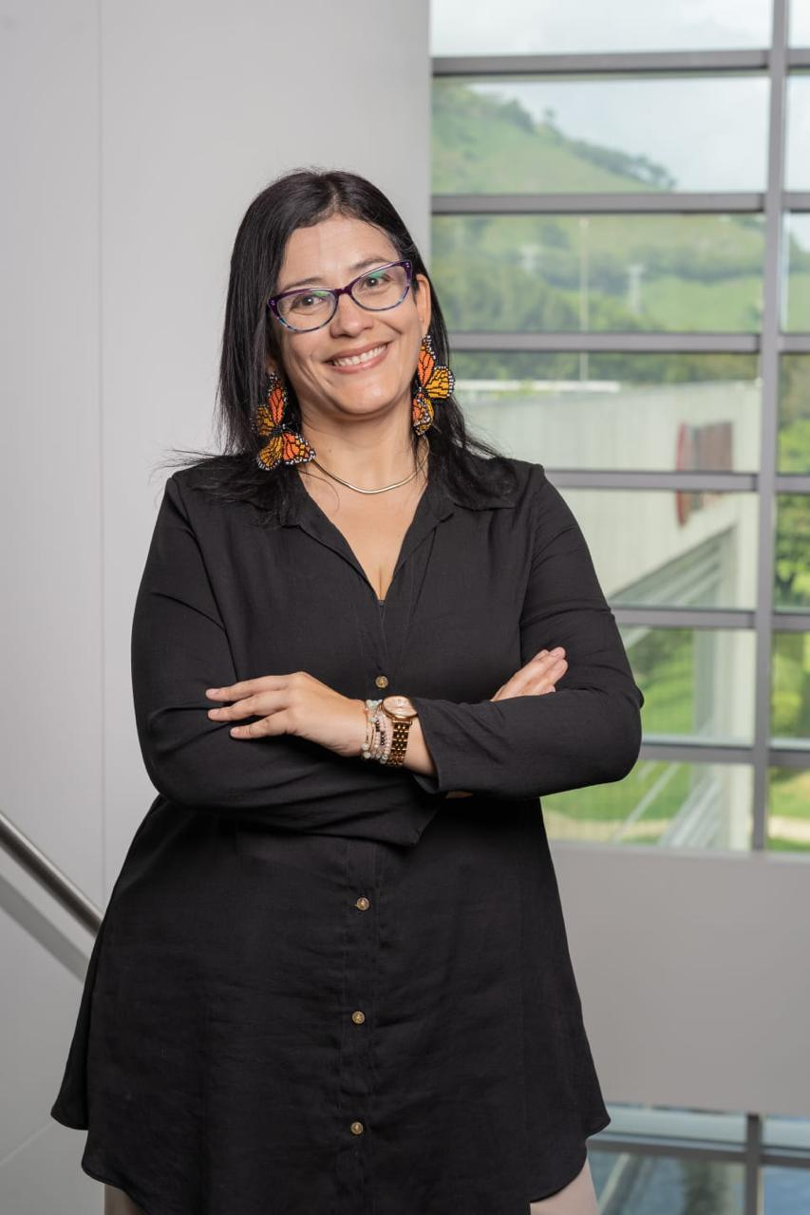
Gloria Gaviria
Experta en desarrollo organizacional, desarrollo de liderazgo, aprendizaje organizacional e impulso de equipos de alto desempeño.
Docente.
Mentora y coach.
10 años de experiencia como Jefe de desarrollo humano en Incolmotos Yamaha.

Slide 16

Catalina Trujillo
Empresaria, consultora, mentora de transformación organizacional. Mi propósito es acompañar a personas y equipos en la integración consciente del cambio para construir culturas de aprendizaje con humanidad y propósito.
Soy una apasionada por el poder del aprendizaje como motor de transformación personal, organizacional y social.
Como fundadora y CEO de Koideas, llevo más de 15 años acompañando a empresas en América Latina en el diseño de estrategias de aprendizaje alineadas con el negocio, la tecnología y el bienestar humano.

Slide 17

Carolina Posso
Soy estratega de aprendizaje, bióloga (MSc) y speaker internacional.
Trabajo desde una perspectiva ecológica del aprendizaje, diseñando ecosistemas de aprendizaje sostenibles que integran tecnología, cultura, cuerpo y comunidad.
Actualmente soy Directora de Aprendizaje en Learningtic y cofundadora de Learning Latam, donde acompaño a organizaciones, instituciones educativas y líderes a impulsar el aprendizaje continuo en contextos de transformación digital y sostenibilidad.

Slide 18
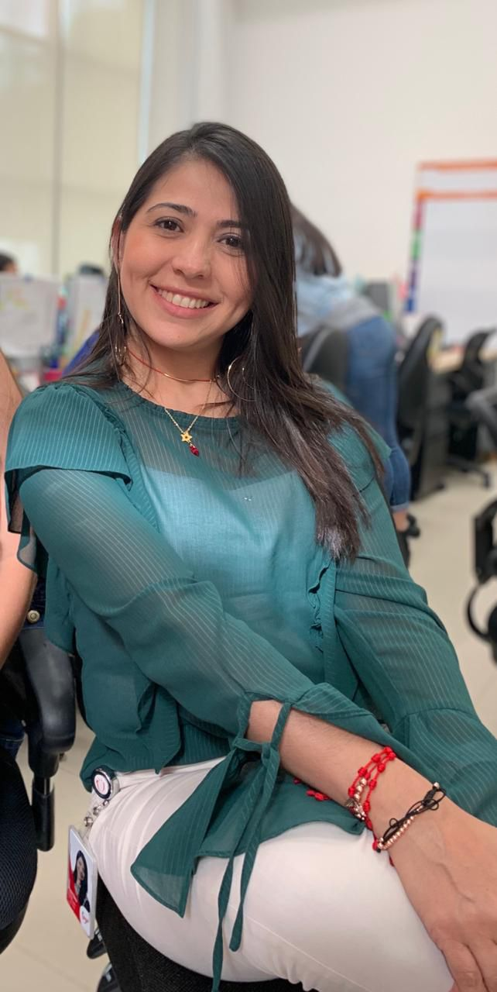
Diana Bedoya
Soy consultora en Gestión Humana desde una visión 360 - soy una apasionada por el conocimiento - el liderazgo y el desarrollo de las habilidades humanas, me encanta aprender y compartir lo aprendido con otras personas.
Soy Psicóloga y Trabajadora Social de profesión de base, Especialista en Psicología organizacional y Master en Coaching y una gomosa por aprender temas de liderazgo - Coaching, innovación, Transformación digital y gestión del conocimiento.

Slide 19
Aprendizaje con enfoque en competencias

Slide 20


No es lo que sabes, sino como utilizas lo que sabes, lo que marca la diferencia
-Howard Gardner
Psicólogo y Docente estadounidense

Slide 21


Datos curiosos
1
Tomamos más de 35.000 decisiones diarias
¿Decidimos aprender algo a diario?
¿Ahora que inicias este año, ya tienes claro qué quieres aprender?
Tenemos más de 90.000 pensamientos diarios
¿Alguno de esos pensamientos tiene relación con algo que queremos aprender o aprendimos?
2

Slide 22



Datos curiosos
3
Olvidamos casi la mitad de la información que hemos aprendido en 20 minutos.
  Después de 24 horas, alrededor del 70% se ha ido...
  Un mes después, olvidamos aproximadamente el 80%.
  ¿Qué hacer para tener la atención y el interés?
SI el aprendizaje la curiosidad y el aprendizaje continuo son una de las competencias del hoy y del futuro.
¿Cómo incentivarlo?
¿Cómo movilizar esos aprendices interiores en el mundo del trabajo?
4

Slide 23
En un contexto marcado por la inteligencia artificial (IA), la automatización y la incertidumbre global, el informe sostiene que las habilidades más valiosas ya no son solo técnicas, sino humanas. Capacidades como la creatividad, el pensamiento crítico, la resiliencia, la empatía, la colaboración y la adaptabilidad —antes llamadas “habilidades blandas”— se han convertido en el capital duro” del mercado laboral.
Informe New Economy Skills:
Unlocking the Human Advantage WEF Dic 2025. Habilidades para la nueva economía: liberar la ventaja humana

Slide 24

Nos da la pauta de para donde vamos
A
C
40% de las competencias básicas necesarias para desempeñar los puestos de trabajo se verán alteradas en los próximos cinco años.
casi el 80% de los empleadores afirman que el reciclaje y la mejora de las competencias serán fundamentales para su estrategia empresarial
B
D
Se espera que se creen 170 millones de nuevos puestos de trabajo, aunque 92 millones desaparecerán.
La capacidad de atraer, retener y potenciar el talento que puede adaptarse, crear y colaborar determinará la competitividad futura. La serie «Competencias para la nueva economía»

Slide 25
Balance entre las humanidad y adaptabilidad tecnológica
Las competencias Humanas, son la Clave
Notes:
Volvemos a lo esencial:
conectar con lo humano
Fortalecer nuestra mentalidad para generar comportamientos y hábitos

Slide 26
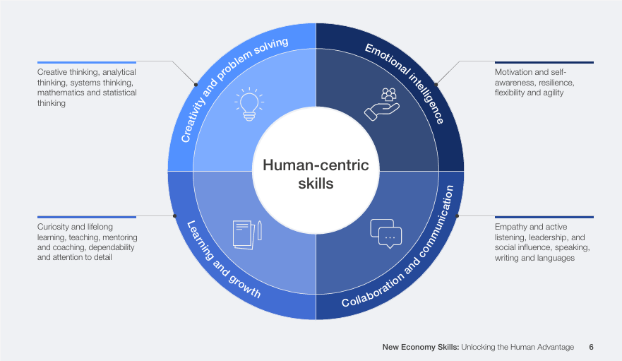
¿Cuáles competencias humanas continuar fortaleciendo?
Creatividad y resolución de problemas
Aprendizaje y crecimiento
Inteligencia Emocional
Colaboración y comunicación
Notes:
Las personas hacemos posible que sucedan las cosas.
Lo humano promueve que aprendamos
otras competencias en tendencia
para el crecimiento y la sostenibilidad

Slide 27
Competencias fundamentales en equilibrio
1
4
Competencias centradas en el ser humano.
Habilidades comerciales y profesionales: habilidades especializadas y prácticas para realizar tareas en ocupaciones técnicas.
Habilidades empresariales: la capacidad combinada de gestionar con confianza tareas y retos, al tiempo que se aplican competencias empresariales prácticas, como la gestión de proyectos y la gestión financiera.
2
Competencias en inteligencia artificial, datos y tecnología digital: la capacidad de utilizar tecnologías digitales, analizar e interpretar datos, y aplicar herramientas IA.
5
3
Habilidades ecológicas y de sostenibilidad: conocimientos y habilidades necesarios para apoyar la gestión medioambiental.
Unlocking the Human Advantage WEF Dic 2025. Habilidades para la nueva economía: liberar la ventaja humana

Slide 28
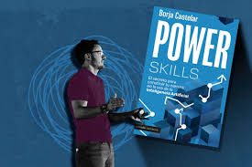
Power Skills Más Demandadas
Habilidades que se adquieren con la experiencia y relacionamiento con otros.
El top 5 de las más demandadas.
Creatividad.
Persuasión.
Colaboración.
Adaptabilidad.
Inteligencia emocional.
Top Hard Skills
Habilidades en IA
Idiomas
Habilidades en análisis de datos
Ciberseguridad

Slide 29

¿Qué hacer para desarrollar y fortalecer competencias en los diferentes entornos?
Incentivar el autodesarrollo, la curiosidad y el interés en las personas.
Posibilitar ecosistemas de aprendizaje conectando ofertas internas y externas con diversas experiencias de aprendizaje.
Brindar los tiempos y espacios, el propósito de aprender y sentido.
Conectar con desempeño y resultados que evidencien, ¿Para que aprender ?, ¿Qué le permite a la persona hacer con lo que aprender?
Tener sistemas de valoración y feedback.
Notes:
Conocimiento - Saber
Habilidad - Hacer
Comportamiento - Ser

Slide 30



Retos: posicionar aprendizaje de competencias
Organizaciones
Personas
Academia
Curiosidad en el talento
Experiencias de aprendizaje diversas
Sentido y conexión de lo que se requiere aprender
Foco
Métricas e impacto
Posicionar cultura de aprendizaje
Incorporar tecnologías y agilidad en el aprendizaje
Líder como gestor de aprendizaje
Interés en aprendizaje continuo
Usar lo aprendido para mejorar
Adaptabilidad
Foco
Incorporar competencias humanas en sus programas y experiencias
Conectar con la realidad organizacional
Diversidad en experiencias de aprendizaje

Slide 31

!PAUSA
ACTIVA!

Slide 32
Ecosistema para la gestión del conocimiento

Slide 33

La parábola de la biblioteca silenciosa
Imagina una empresa con la biblioteca más moderna (o el SharePoint más costoso).
Impecable, indexada por IA, acceso 24/7. Pero hay un problema: nadie entra, y que entran, no saben qué preguntar.
Punto clave: Una biblioteca llena de libros es solo un depósito de datos.
Si el dato no se mueve, no hay vida.
Interacción rápida: Pregunta al público: “Levanten la mano los que sienten que su empresa tiene más información de la que realmente usa para tomar decisiones".

Slide 34






Escalera del valor
De datos a competencia
Inteligencia organizacional
Conocimiento
Es cuando ese conocimiento se traduce en una acción colectiva que resuelve un problema de un cliente o mejora un indicador.
Es cuando el contenido del libro hace “clic” con lo que ya sabes. Pero ojo, saber no es poder; saber es solo potencial.
Aprendizaje
Aprendizaje
Es el proceso de bajar el libro y leerlo.
Es el libro en el estante, es estático.
Tener el manual de un Boeing 747 en la cabeza no te hace piloto.
La competencia nace cuando el conocimiento se encuentra con la ejecución.

Slide 35




IA
La fórmula maestra
Inteligencia organizacional = (IH + IC)
IH (Inteligencia Humana)
La capacidad individual de buscar significado.
IC (Inteligencia Colectiva)
El ecosistema de interacción. ¿Cómo fluye la conversación productiva, en la cafetería o en teams?
¿Cuál es el problema que más nos está costando resolver hoy?
IA (Inteligencia Artificial)
No es el reemplazo, es el exponente.
La IA potencia lo que ya tenemos.
Si tu IH e IC son cero, cualquier numero elevado a la IA seguirá siendo cero. (o peor, un error automatico)
La IA les dará la respuesta técnica, pero su inteligencia organizacional les dará el sentido.

Slide 36



3 ideas para llevar a la oficina
Matar el
“Repositorio pasivo”
Fomentar la curiosidad sobre la memorización
La IA como espejo, no como muleta
Dejen de acumular PDF.
Creen espacios de "conversación sobre el dato". Si el indicador de esotice cumplimiento es bajo, no es por falta de información, es por falta de interacción.
En 2026, saber cosas es barato. Saber conectar cosas es el verdadero lujo.
Usen la IA para cuestionar sus procesos, no solo para redactar correos más rápido.

Slide 37


El reto ya no es la gestión del conocimiento, es la Inteligencia Organizacional. No se trata de cuántos cursos consumen, sino de qué tan rápido su organización procesa, decide y actúa.
- Catalina Trujillo

Slide 38

El futuro no es de quien más sabe, sino de quien más rápido evoluciona.
Potenciemos la inteligencia organizacional y convirtamos el potencial humano y la IA en su mayor ventaja competitiva.
Notes:
3113331482

Slide 39
inteligencia aumentada y aprendizaje adaptativo en
la era actual

Slide 40

Más allá de los límites:
inteligencia aumentada
y aprendizaje adaptativo

Slide 41

Imagina un aprendizaje sin límites
Imagina una organización donde cada persona recibe exactamente el aprendizaje que necesita, cuando lo necesita, y de la forma que mejor aprende.

Slide 42



El desafío actual:
Capacitación
“talla única”.
Colaboradores desconectados.
Bajo retorno de la formación.

Slide 43




La urgencia de un nuevo enfoque
¿Por qué ahora?
Entornos de cambio constante.
Equipos dispersos y diversas necesidades.
El negocio no espera.

Slide 44



¿Qué es el aprendizaje adaptativo?
Adaptativo = Personalización con IA
IA + datos + algoritmos.
Contenido a la medida en tiempo real.
Ritmo y estilo ajustados al aprendiz.

Slide 45

Beneficios del aprendizaje adaptativo
Personalización a escala.
Mayor engagement y retención.
Decisiones basadas en datos.
Eficiencia: menos tiempo, más impacto.

Slide 46
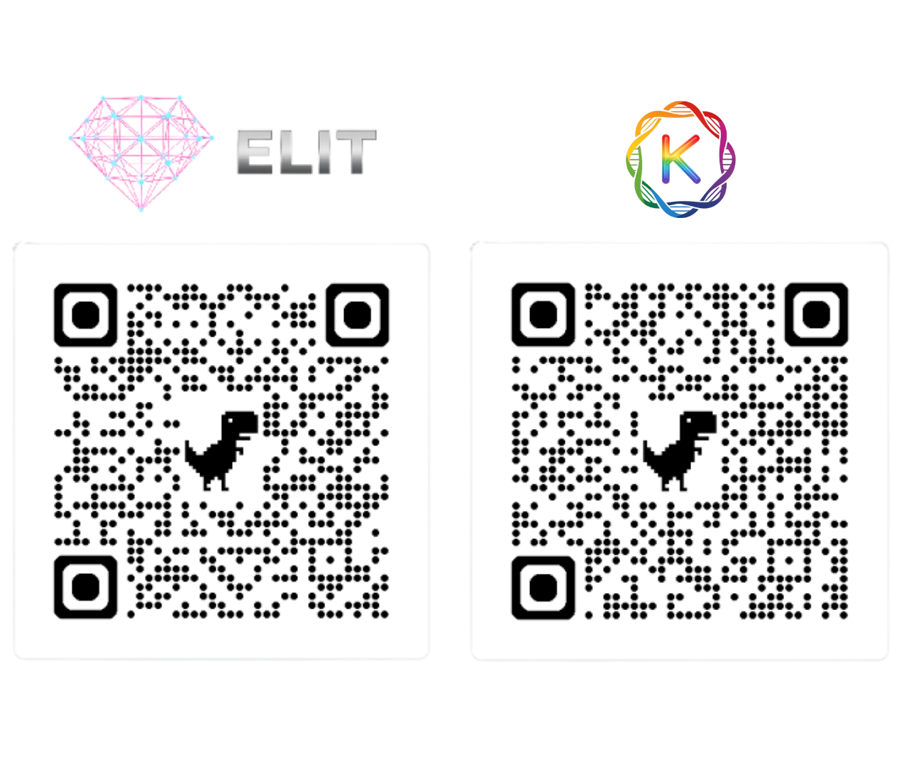
la IA Aumentada al Aprendizaje

Slide 47

Casos de éxito reales
Banca / Finanzas
Cómplice adaptativo >
Menos errores.
Retail
Capacitación en servicio al cliente > Más satisfacción y ventas.

Slide 48
Inteligencia aumentada
Humanos + IA
1
2
3
IA + Humano
No reemplazo
Cognición +
Emoción +
Datos.
= Equipo invencible.
Colaboración.

Slide 49
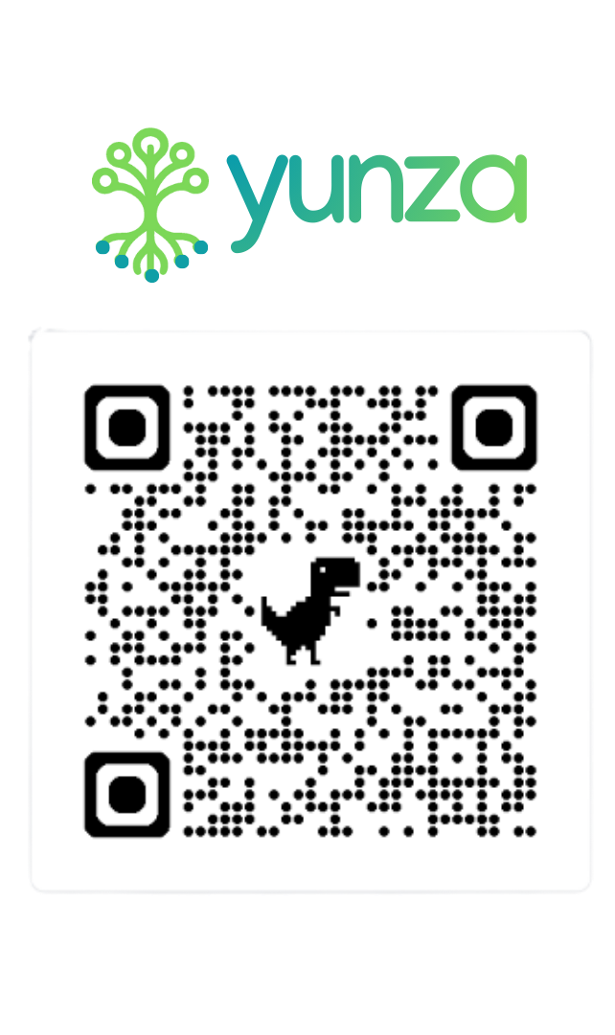
la IA Aumentada al Aprendizaje

Slide 50

Aplicaciones en L&D
Asistentes AI personalizados.
la IA Aumentada al Aprendizaje
Mentor virtual 24/7 para cada colaborador.
Creación de contenidos inteligentes.

Slide 51
Hacia una cultura de aprendizaje aumentada:
Innovación & productividad sin fronteras. Colaboradores empoderados y ágiles.
¿Listos para liberar el potencial?

Slide 52
Diseño instruccional y experiencias de aprendizaje
De enseñar contenidos,
a provocar transformación

Slide 53

Preguntémonos
¿Qué espacio educativo recuerdas realmente y por qué?
¿Cuántas capacitaciones has tomado en la vida y sientes que no sirven ?
¿Qué tendría que pasar para que una capacitación valga la pena?
¿Qué esperan las organizaciones con la Gestión del conocimiento ?

Slide 54
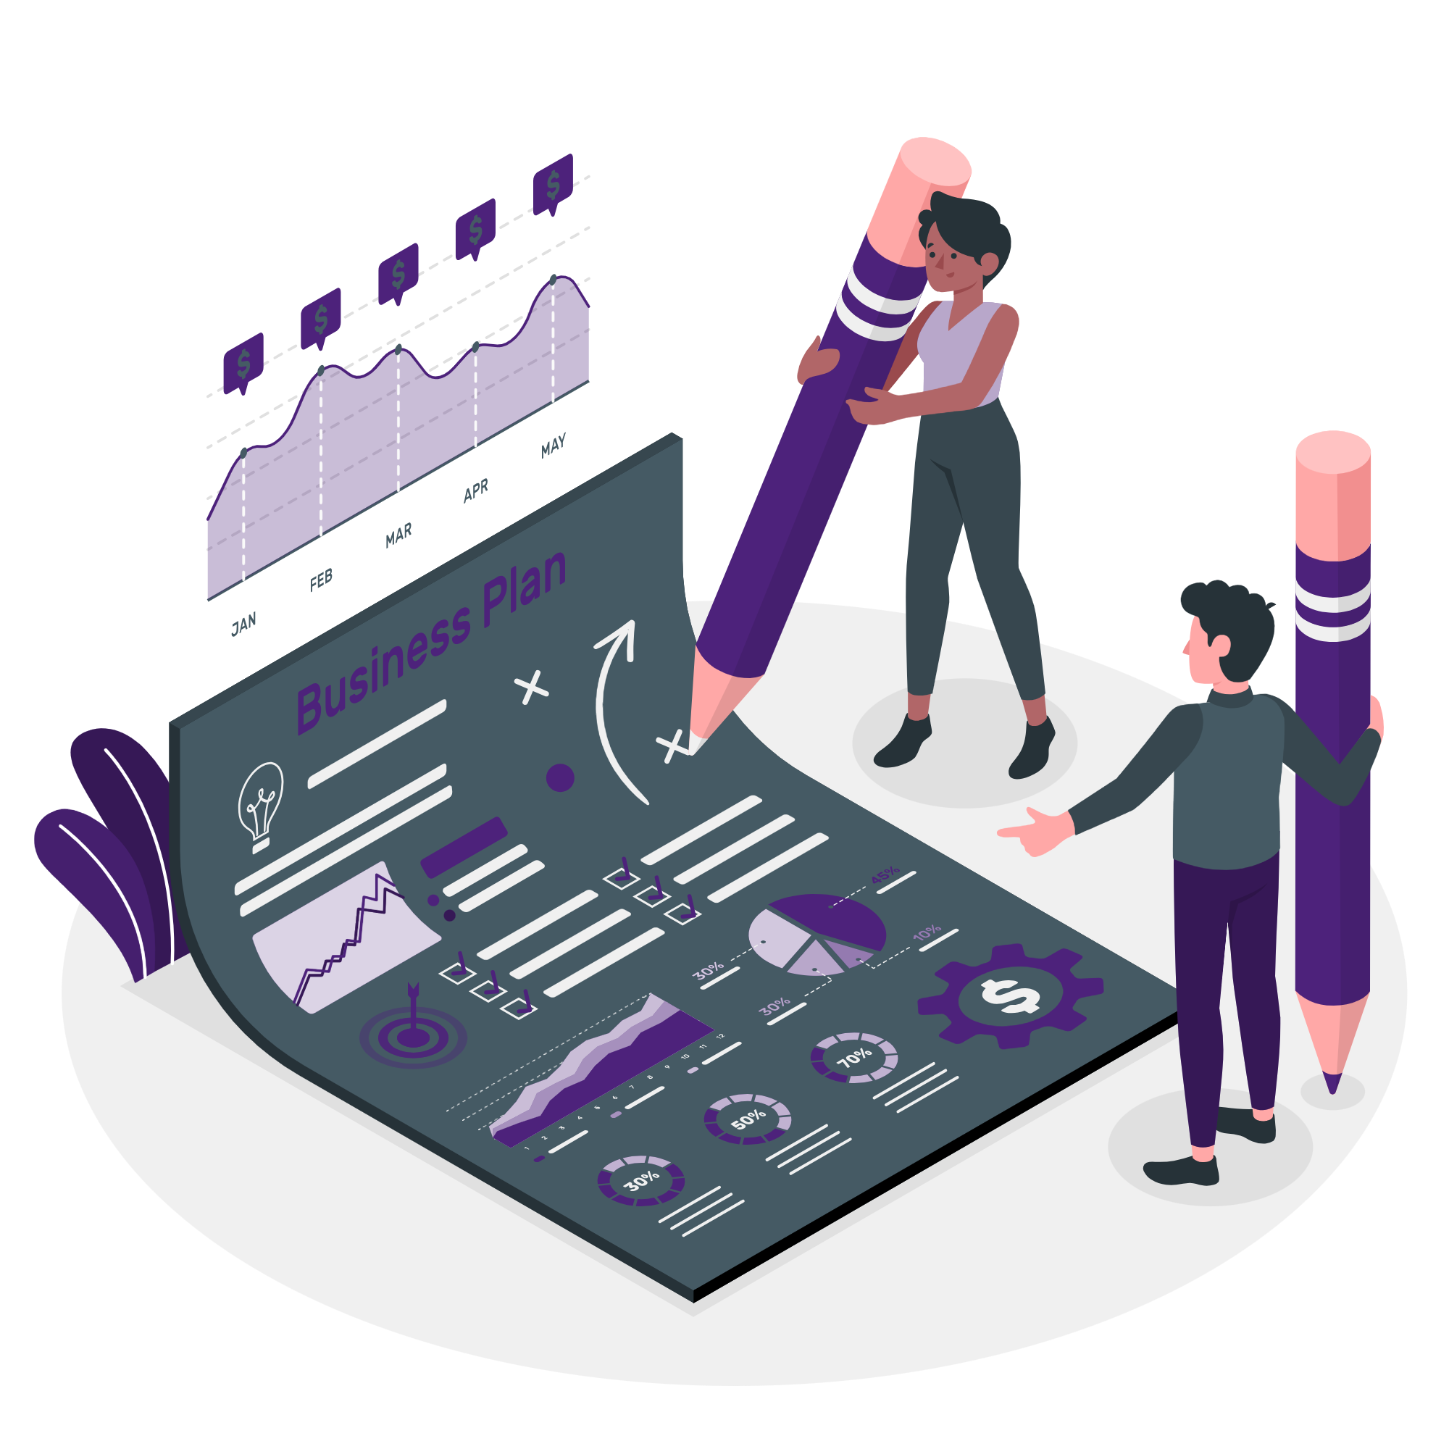
Cuál es el problema?
1
Confundimos información con conocimiento.
2
Medimos asistencia más no impacto.
3
Empezamos por contenidos más no por la realidad.

Slide 55




Diseño instruccional es…
Intención
Diseñar experiencias para que las personas hagan algo distinto en situaciones reales.
Práctica
Transformación

Slide 56
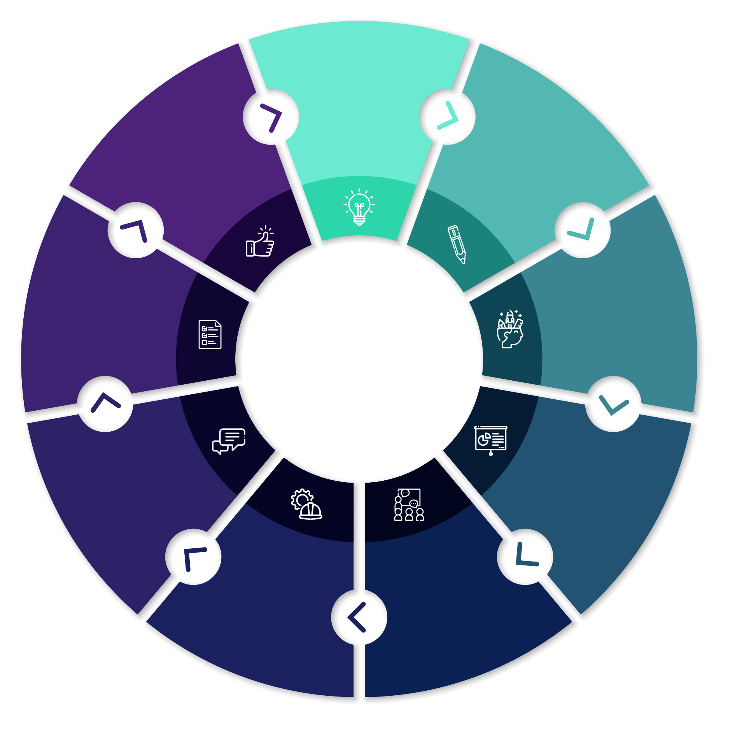
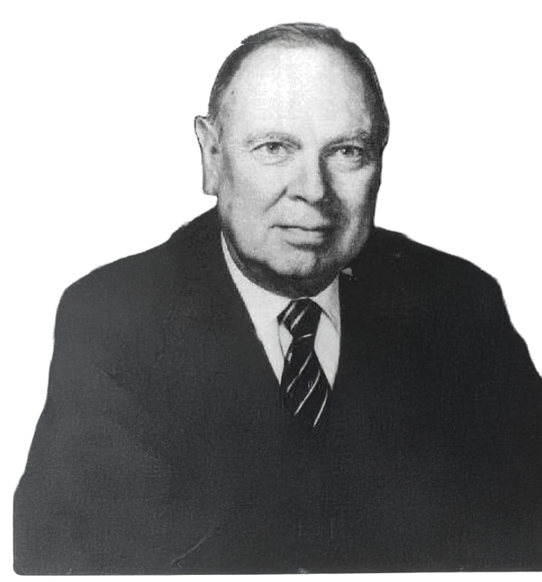
Si no activo la atención, la emoción y la práctica, no hay aprendizaje, solo recibo contenidos
Atraer
atención
Reforzar y
llevar a la
práctica
Resultados de aprendizaje
Evaluación
Conocimiento previo
Retroalimen- tación
Presentación
del contenido
Guía,
orientación y
acompañamiento
Práctica
- Robert Gagné

Slide 57

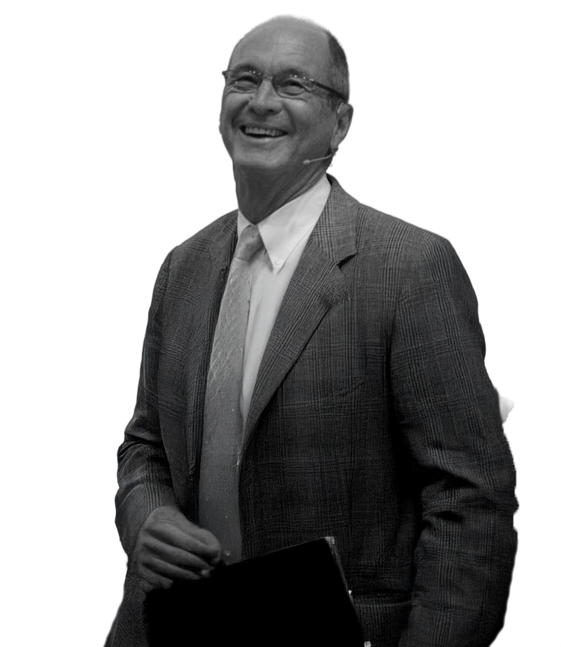

SENTIR
Las personas no aprenden por escuchar, aprenden por vivir, reflexionar y probar.
Inmersión
Inmersión en una experiencia concreta.
Acomodador
Divergente
Ampliación
Percepción
Experimentación activa de los conceptos en nuevas situaciones.
Reflexión
HACER
Observación y análisis de la experiencia.
OBSERVAR
Procesamiento
Convergente
Asimilador
Conceptualización
Formulación de conceptos abstractos.
- David Kolb
PENSAR

Slide 58
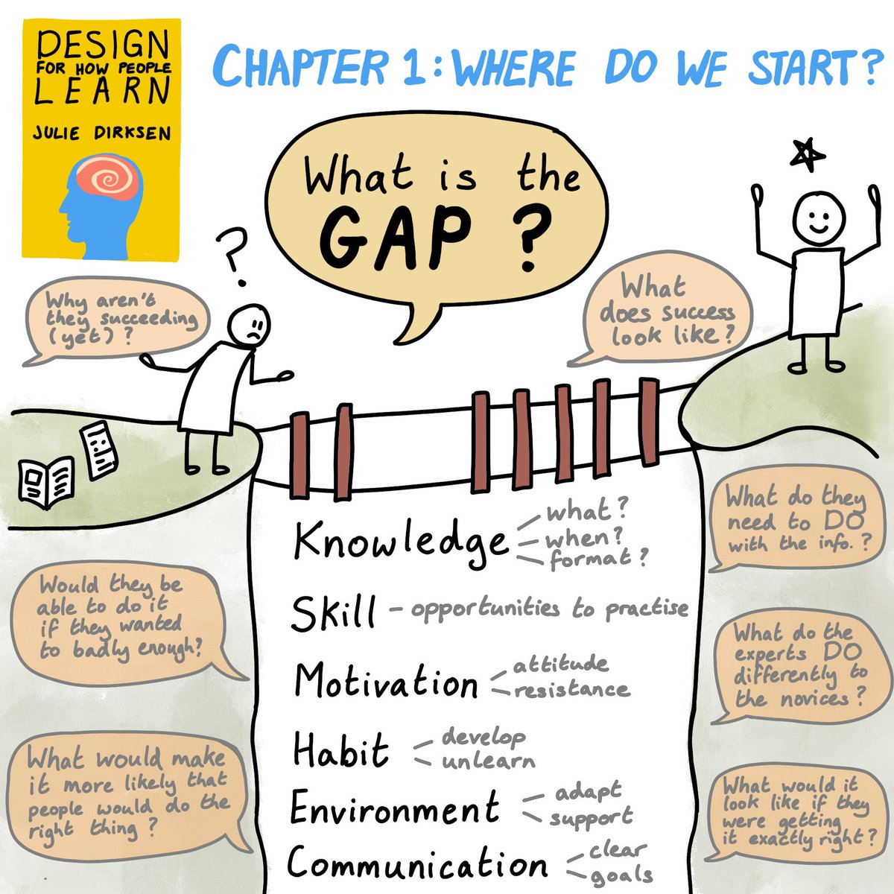

No se diseña para transmitir conocimiento, sino para cambiar desempeño
- Julie Dirksen

Slide 59




Herramientas clave
Mapa de desempeño
(Performance map)
Diseño Experiencial
Principio de Dirksen
Matriz Gagné
¿Qué debe hacer la persona diferente al final?
¿En que situación real aplicará eso?
¿Qué error común hoy?
¿Qué experiencia vivirá primero?
¿Qué espacios generan reflexión?
¿Qué contenido se debe abordar?
¿Dónde se prueba?
Atención - ¿Cómo lo saco del modo automático?
Activación - ¿Qué experiencia previa conecto?
Práctica - ¿Dónde práctican?
Esto que vamos a hacer ayuda a la persona a actuar mejor en su vida real o solo suena bonito?
Si no cambia comportamiento – elimina.

Slide 60

Taller
Premisa: Un buen diseño Instruccional no empieza con contenido, empieza con una situación real.
Reflexión: Qué tanto queda movido para transformar su labor a la mejora.
1
4
7
Feedback:
Cómo sabe si lo hizo bien?
Qué hará distinto mañana – con que ayudas cuenta.
2
Objetivo Accionable:
Al finalizar la persona logrará
Verbo + situación real
Aplicar – decidir – resolver – comunicar – priorizar
5
Situación Real: ¿En que situación real alguien necesita aprender algo? ¿Qué error común ocurre?
6
Diseña la Experiencia:
Experiencia Inicial – Reto - Reflexión - Prueba -
Transformación
3
Brecha de desempeño:
Que hace hoy y que debería hacer distinto?
“No vamos a diseñar un curso – vamos a diseñar una experiencia”

